Slide 2
家中跟公司網路設備網速需求越來越高

Slide 3
資料容量大就需要更快的網路傳輸速度
沒有高速的網路速度，資料容量越大反而會讓網路效能變差

Slide 4
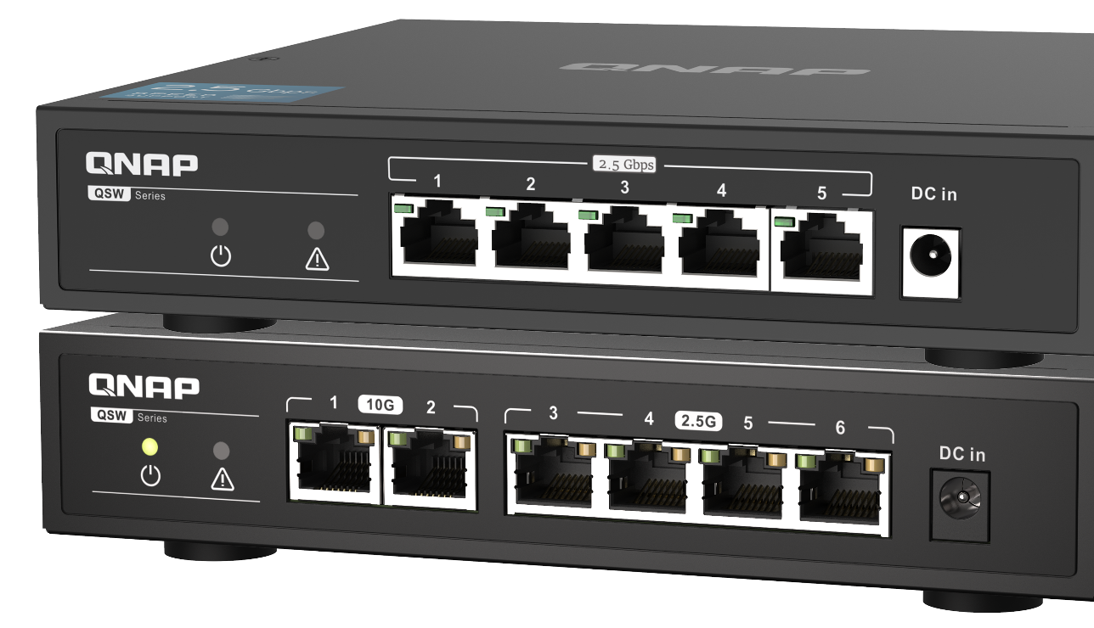
2.5GbE是可以直接使用原本Cat5e的網路線
省去重新拉線佈線的麻煩
 | CAT 5e | CAT 6 | CAT 6A
100M | V | V | V
1G | V | V | V
2.5G | V | V | V
5G | V | V | V
10G | X | V (55m) | V
QSW-1105-5T
QSW-2104-2T
QSW-2104-2S

Slide 5
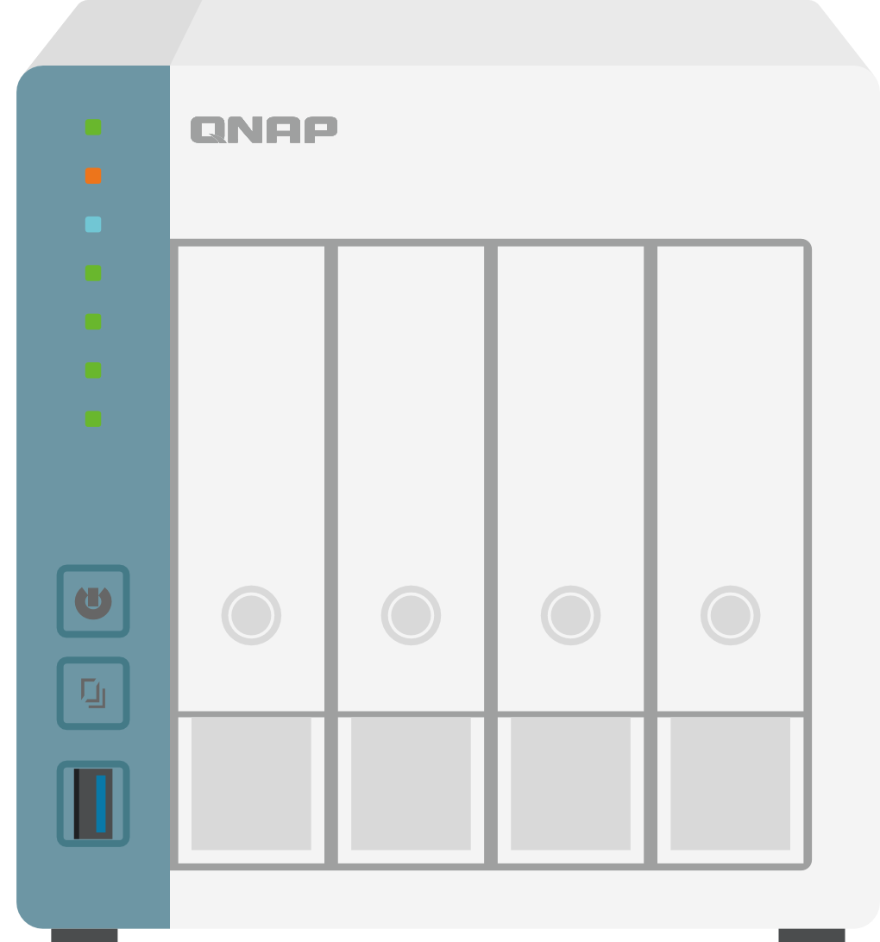
更快不會更貴，為什麼不升級到2.5GbE?
1GbE
TV
Slow…….
8K Full HD video
2.5GbE
TV
YA! that’s what I talking about.
8K Full HD video

Slide 6
現在QNAP既有的2.5GbE交換機
QSW-M2108 Series
Managed
QSW-M2108-2S
QSW-M2108-2C
QSW-M2108R-2C
QSW-2104 Series
Unmanaged
QSW-2104-2S
QSW-2104-2T
QSW-1105-5T
2.5GbE+10GbE
Full 2.5GbE

Slide 7
在2.5GbE上增加10GbE有什麼好處?

Slide 8
讓骨幹網路在串接的時候效率更好!!
10GbE傳輸更上層樓
傳輸時間
10GbE
43 Sec
50G
Blue-ray video
1GbE
429 Sec
100
200
300
400

Slide 9
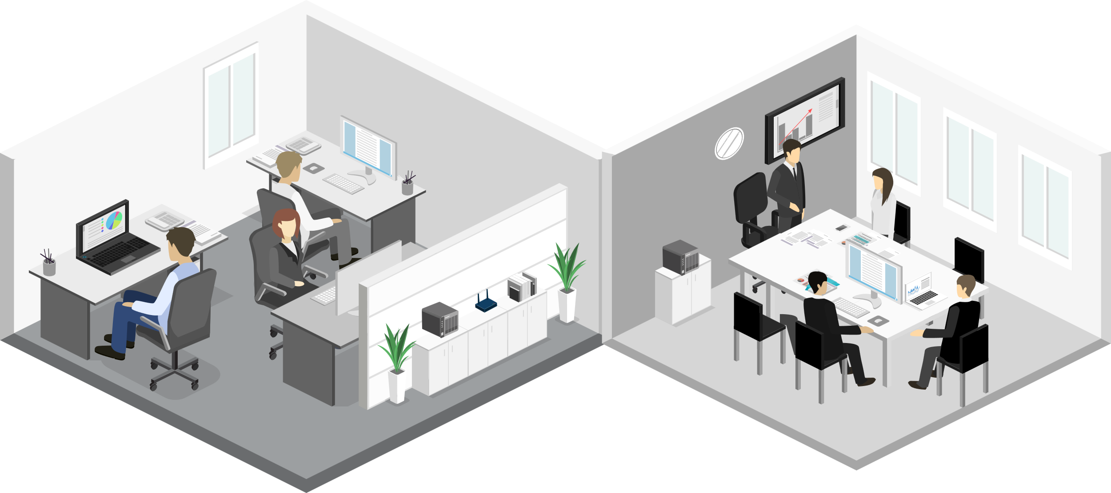
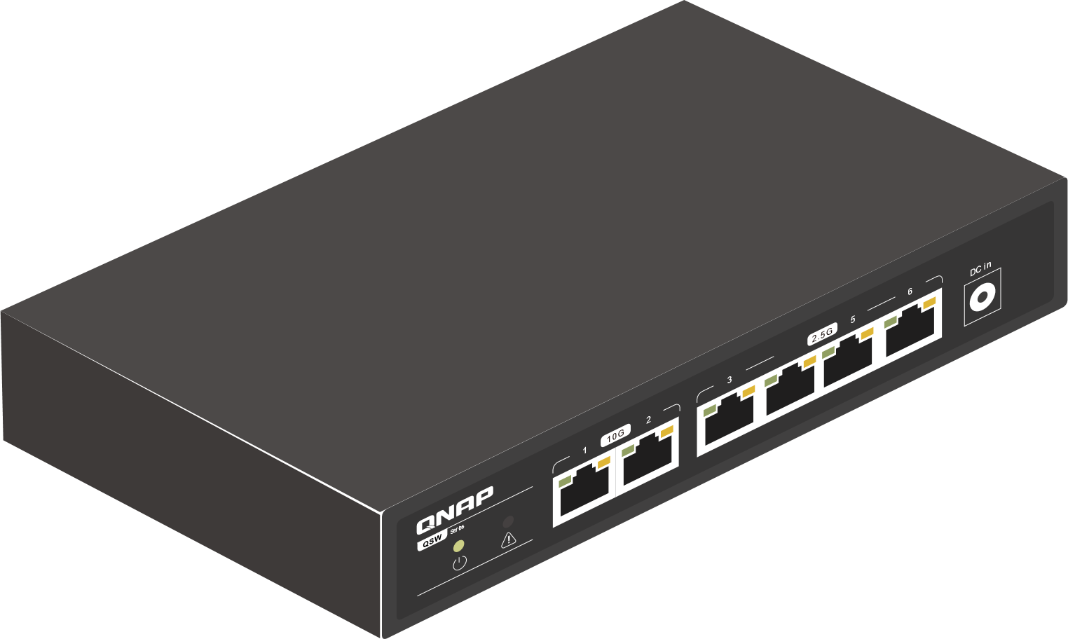
SOHO/SMB環境有高速10GbE骨幹需求
直接從1GbE升級到2.5GbE
Uplink最高可使用到10GbE
跨辦公室最高可使用到10GbE
額外連接10GbE NAS也沒問題
隨插即用
10GbE
2.5GbE
Internet

Slide 10
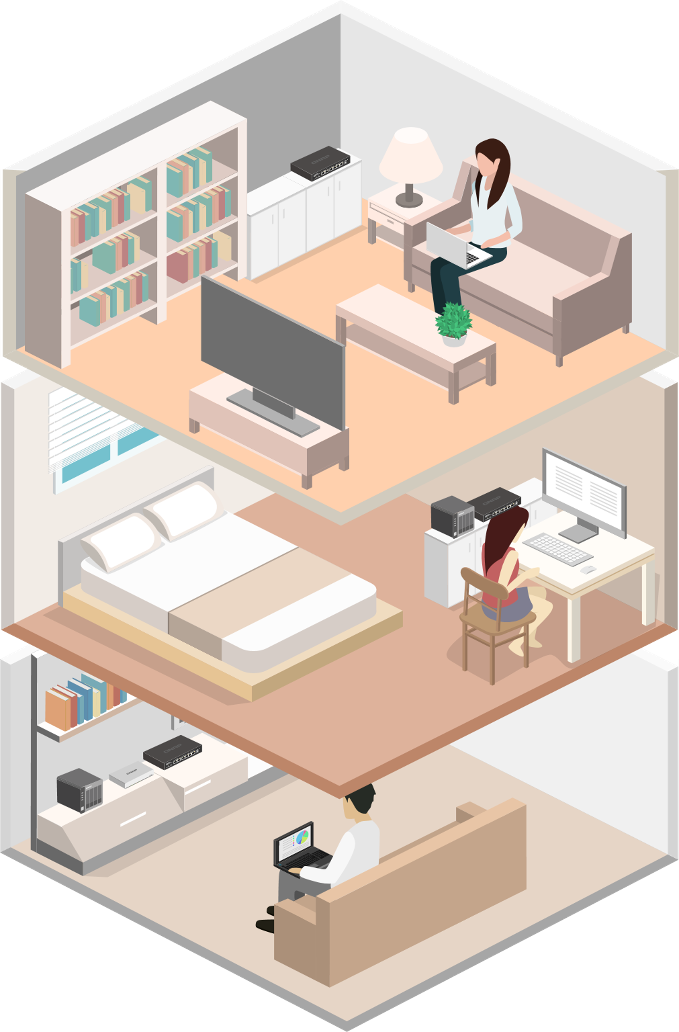
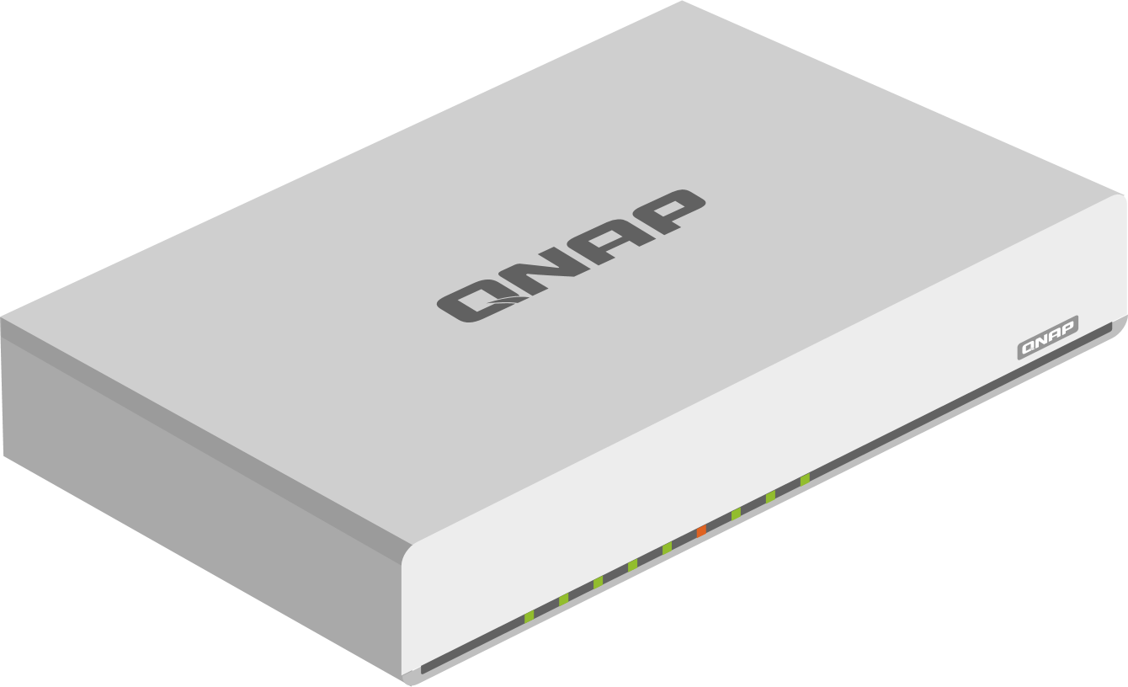
家用環境可直接升級骨幹網速到10GbE
3F
直接從1GbE升級到2.5GbE
可享受10GbE的NAS或PC
串聯多台QSW-2104增加設備連接
隨插即用
精巧機身可直接放置弱電箱
2F
1F
10GbE
QHora-301W
2.5GbE

Slide 11
QNAP的無網管2.5GbE方案要怎麼選?

Slide 12
上網設備不多也無10GbE需求
可以選擇原本的QSW-1105-5T
QSW-1105-5T

Slide 13
有10GbE設備或有串接需求
QSW-2104 Series就會是你最好的選擇
1GbE-->2.5GbE and 10GbE
10GbE介面還有RJ45跟SFP+兩種選擇
無網管介面
QSW-2104-2S
QSW-2104-2T

Slide 14
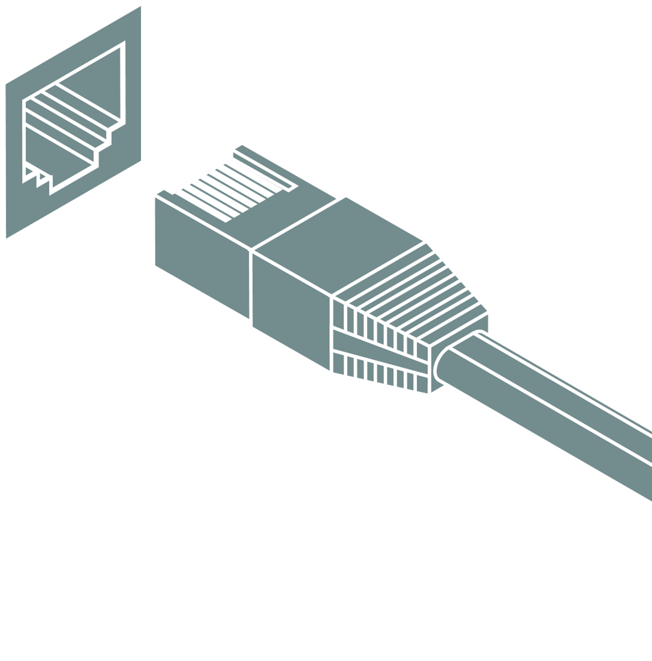
QSW-2104系列為你帶來更簡單的升級方式
同時擁有2.5GbE還有10GbE
10GbE兩種介面自由選擇
隨插即用不需設定

Slide 15
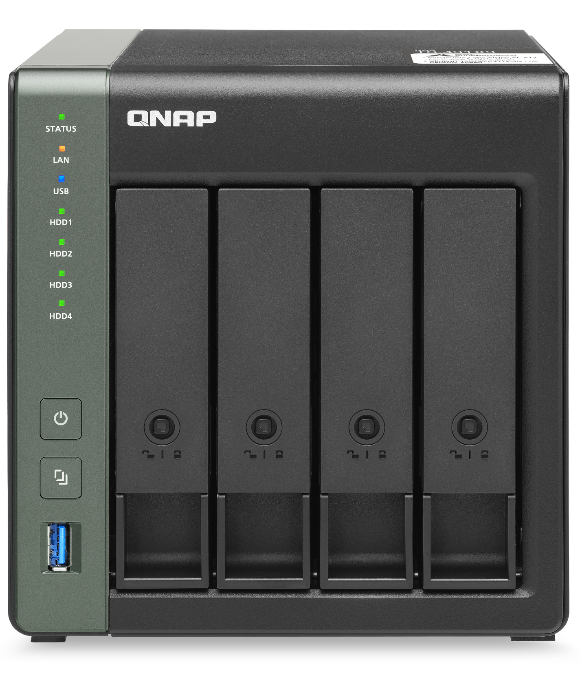
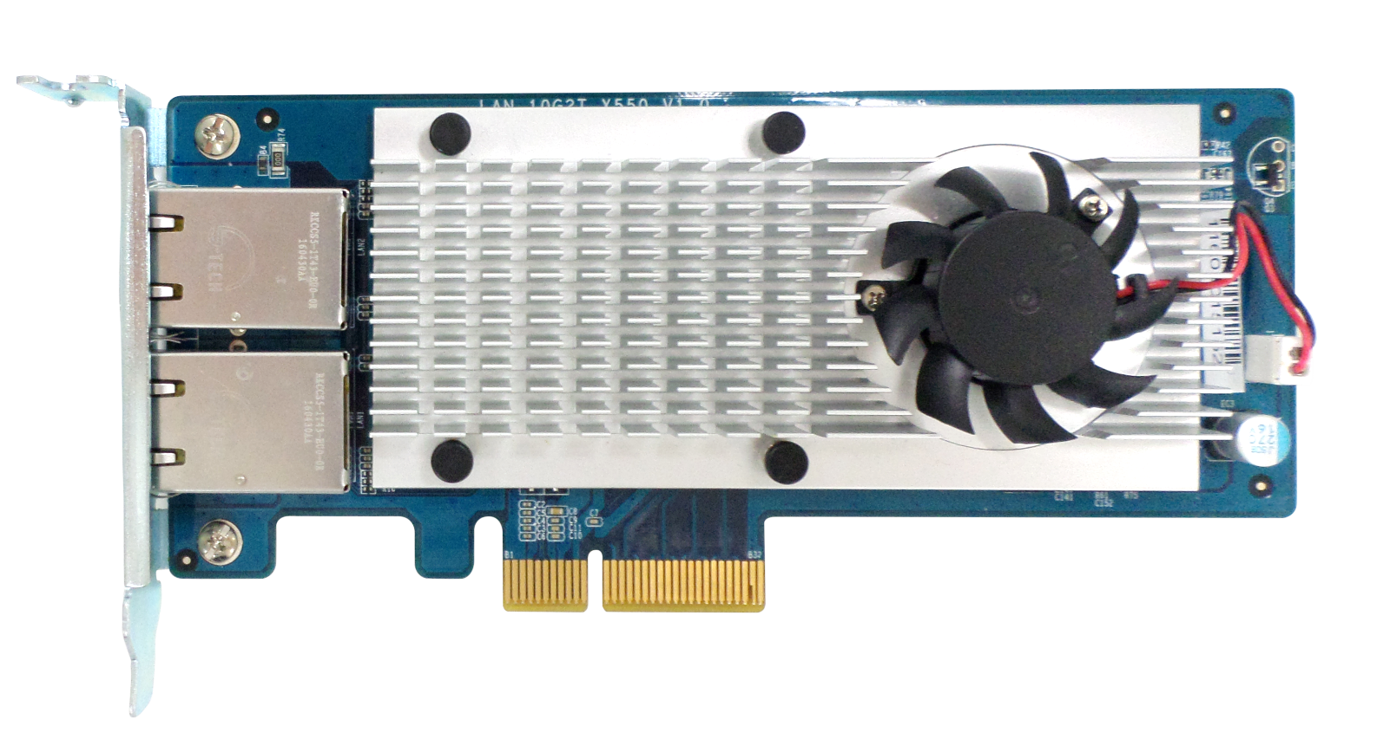
也可以跟10GbE設備做搭配
QNAP 10GbE Router QHora-301W
QNAP 10GbE NAS
QNAP 10GbE NIC

Slide 16
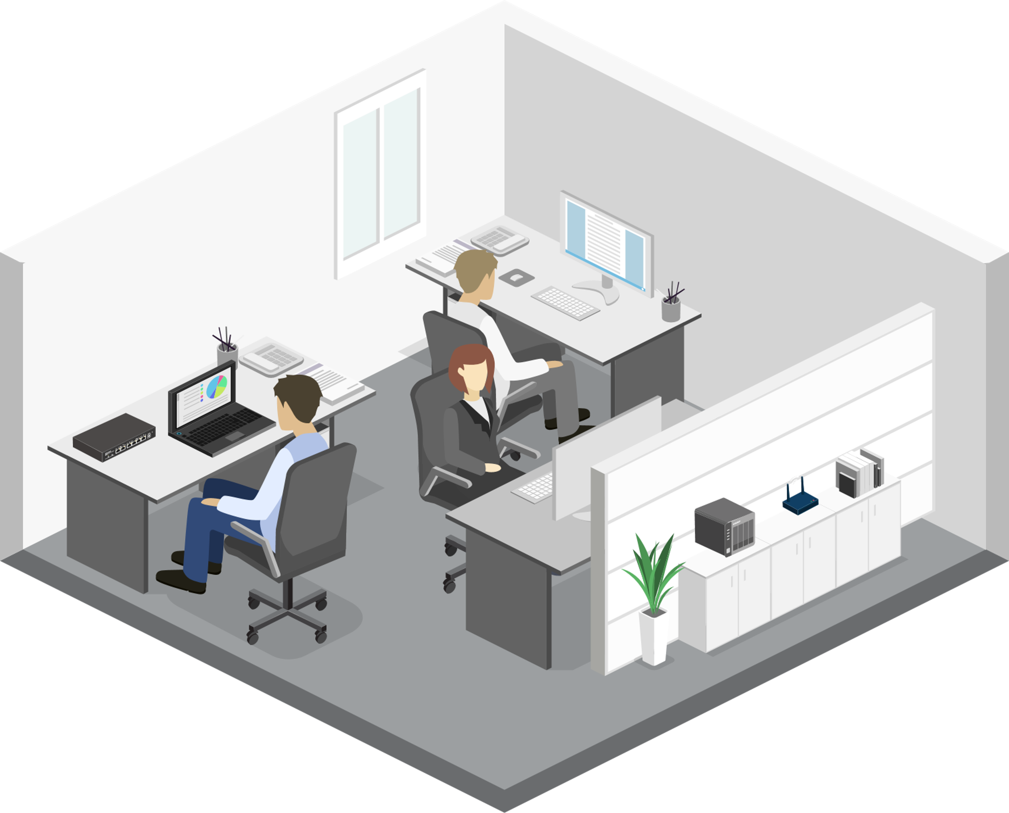
單台QSW-2104也可以用在SOHO/SMB環境
直接從1GbE升級到2.5GbE
Uplink最高可使用到10GbE
額外連接10GbE NAS也沒問題
隨插即用
Internet
10GbE
2.5GbE

Slide 17
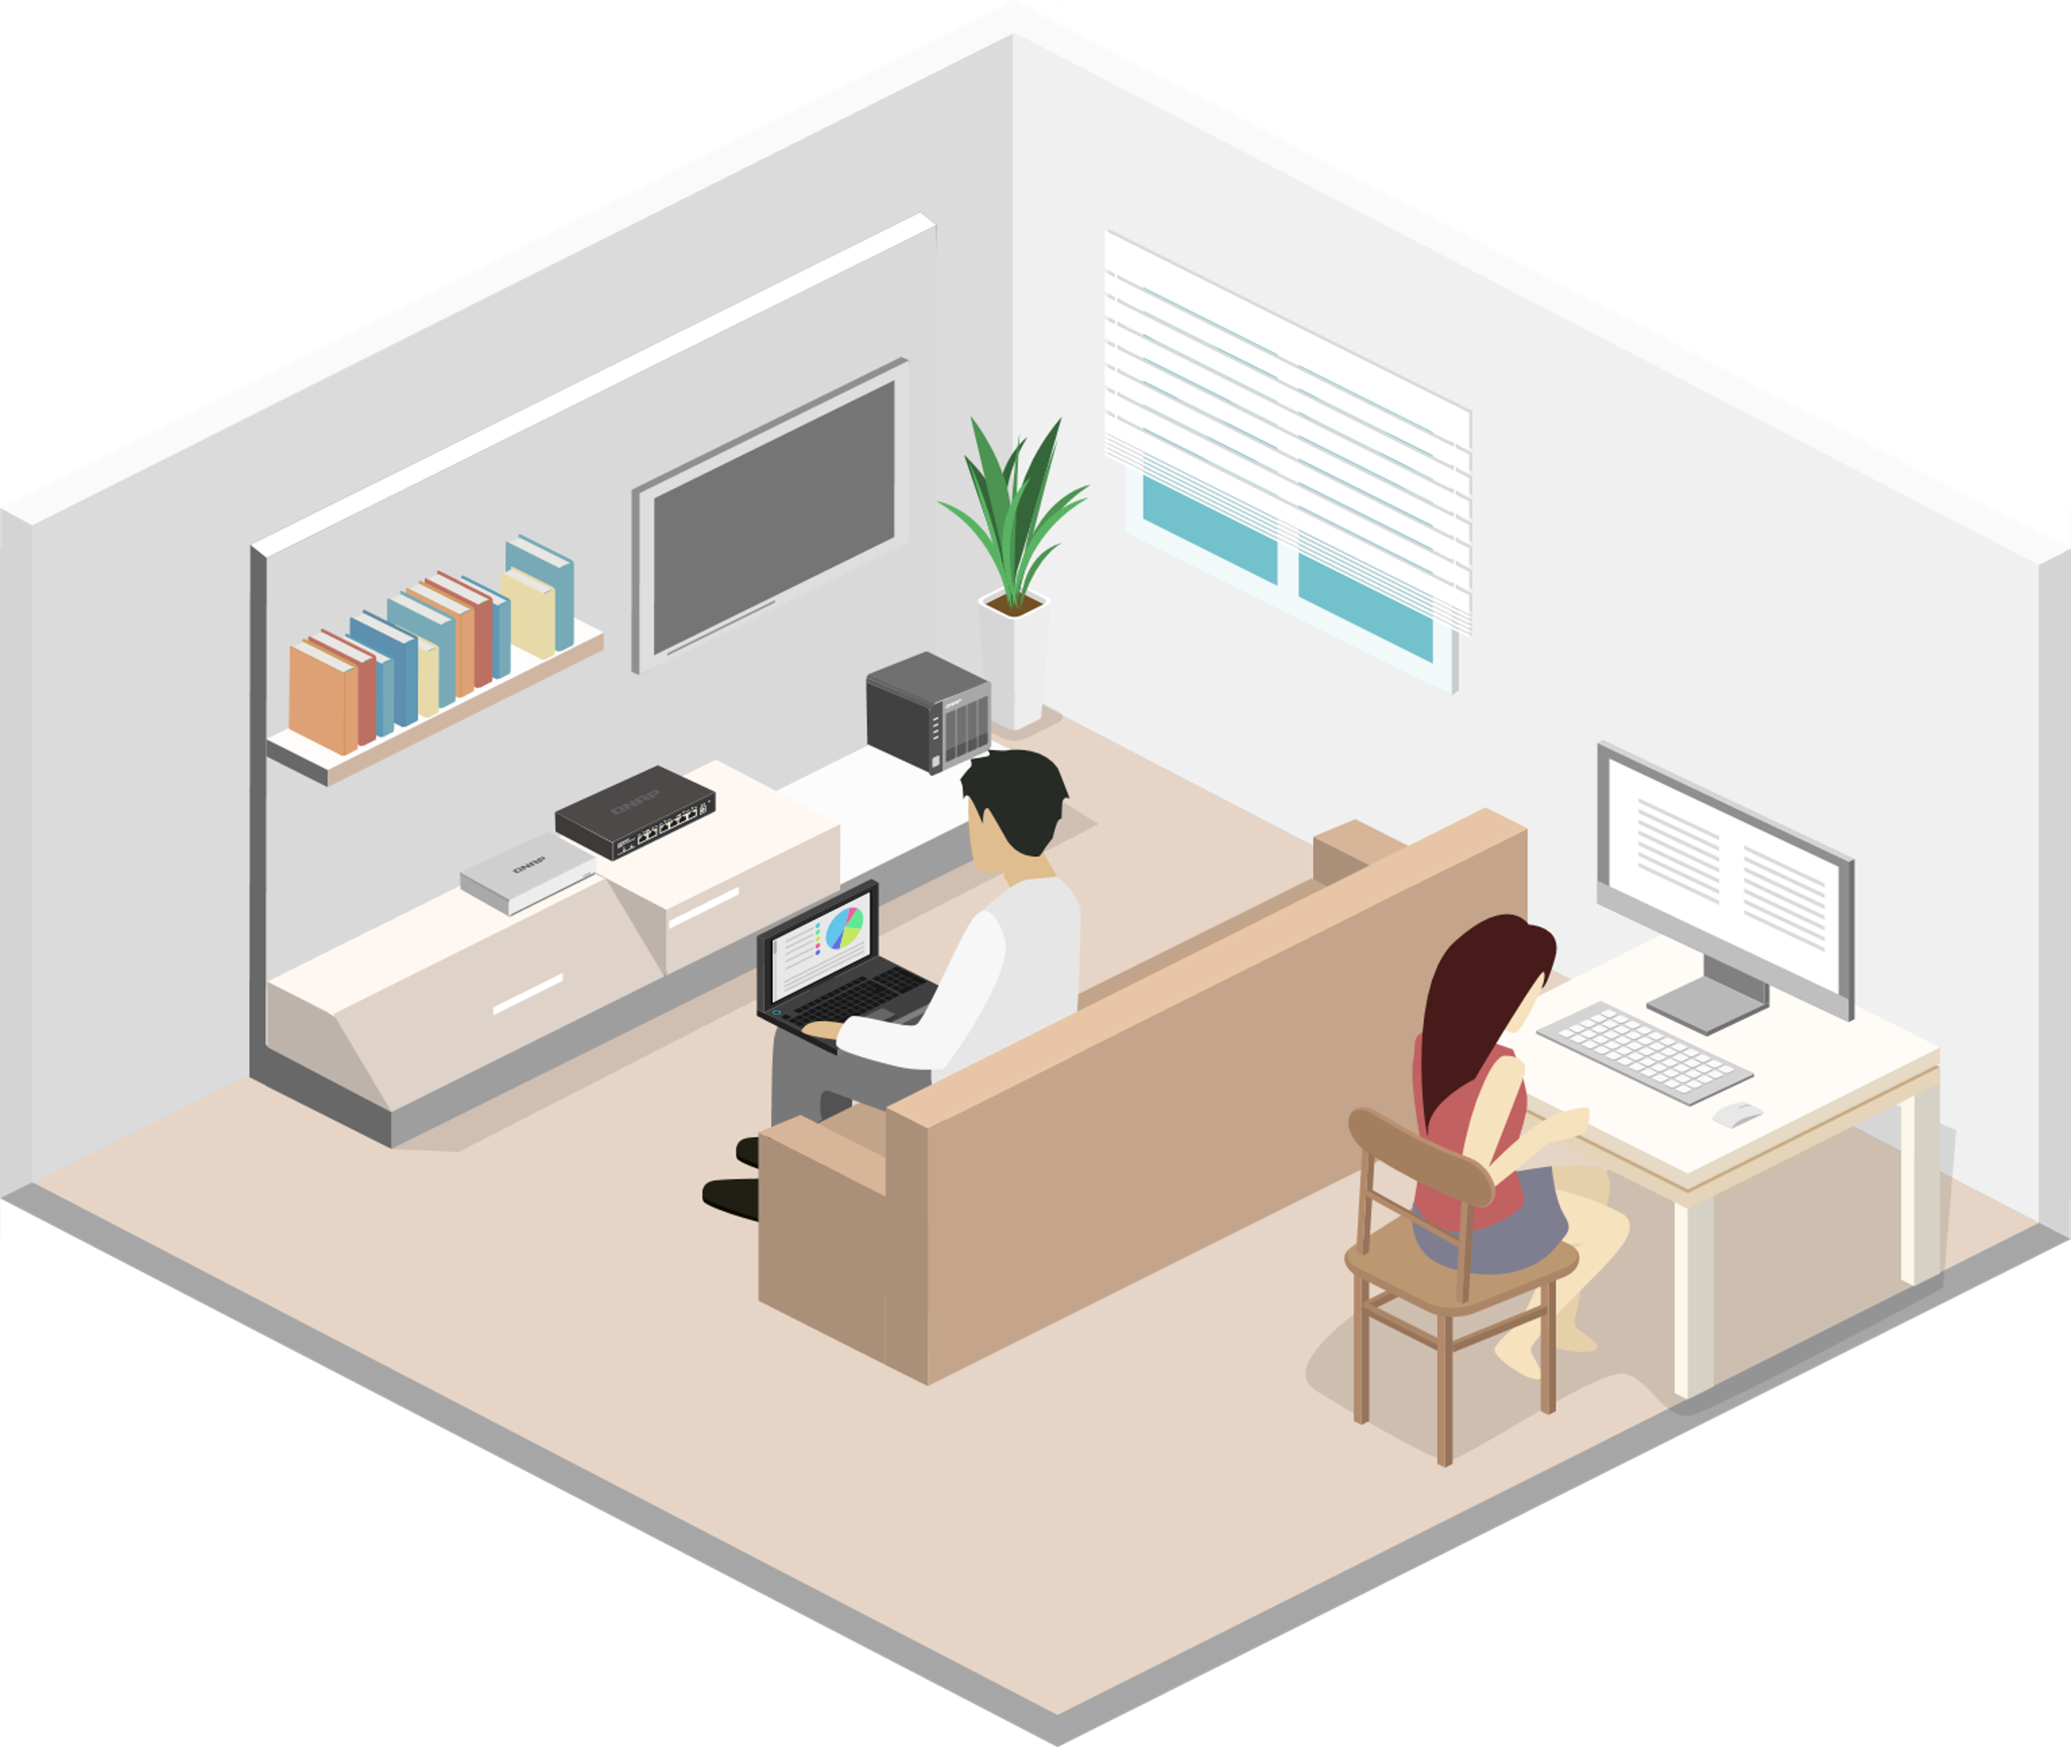
單台QSW-2104也可以用在家用環境
直接從1GbE升級到2.5GbE
可享受10GbE的NAS或PC
隨插即用
精巧機身可直接放置弱電箱
QHora-301W
10GbE
2.5GbE

Slide 18
硬體規格亮點

Slide 19
硬體比較
 | QSW-2104-2S | QSW-2104-2T | QSW-1105-5T
2.5GbE RJ45 | 4 | 4 | 5
10GbE SFP+ | 2 | - | -
10GbE RJ45 | - | 2 | -
Fan | Fan less | Fan less | Fan less
Loop detection | Yes | Yes | Yes

Slide 20
QSW-2104-2S 硬體介面
Status LED
Loop indicator
10GbE SFP+ ports
2.5GbE RJ45

Slide 21
QSW-2104-2T 硬體介面
Status LED
Loop indicator
10GbE RJ45 ports
2.5GbE RJ45

Slide 22
無風扇設計讓你不受噪音干擾
桌上型無風扇設計
擺在家裡室內也不擔心噪音問題

Slide 23
額外功能亮點

Slide 24
防迴圈功能避免不小心接錯網路線
通常是高階有管理介面的交換機才支援
內建自動迴圈偵測，不用擔心迴圈讓整個網路癱瘓

Slide 25
全自動設計不需設定
隨插即用不需設定
簡單到任何人都可以操作

Slide 26
完美搭配QNAP 高速解決方案

Slide 27
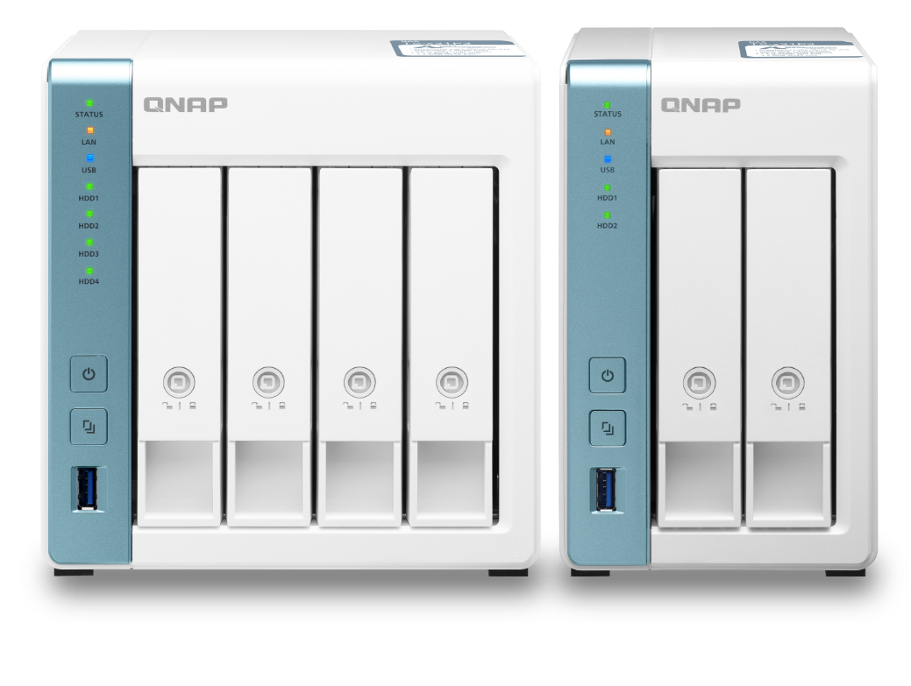
QNAP 2.5GbE戰隊成形，為您提供更好更快的網路體驗
專業人士高效存取
數位家庭高品質影音享受
Intel Celeron J4125 四核 2.0GHz, 2 x 2.5GbE,
PCIe 擴充 M.2 NVMe/ SATA SSD 或 10GbE
Annapurna Labs AL-314 四核 1.7GHz, 1 x 10GbE SFP+, 1 x 2.5GbE
Annapurna Labs AL-314
四核 1.7GHz, 1 x 2.5GbE
TS-653D
TS-453D
TS-253D
TS-431X3
TS-231P3
TS-431P3

Slide 28
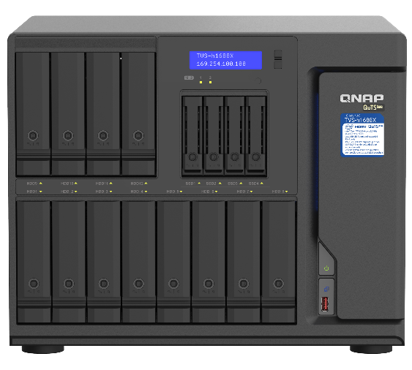
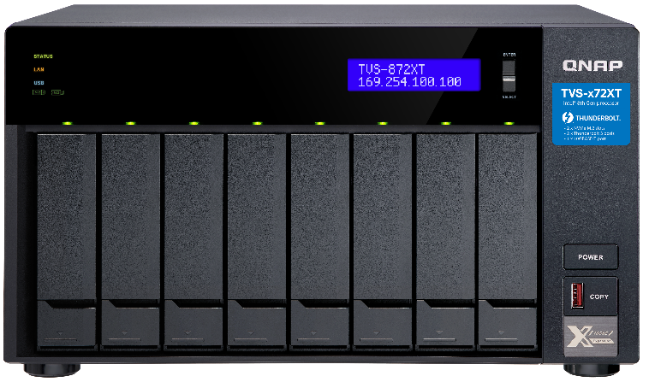
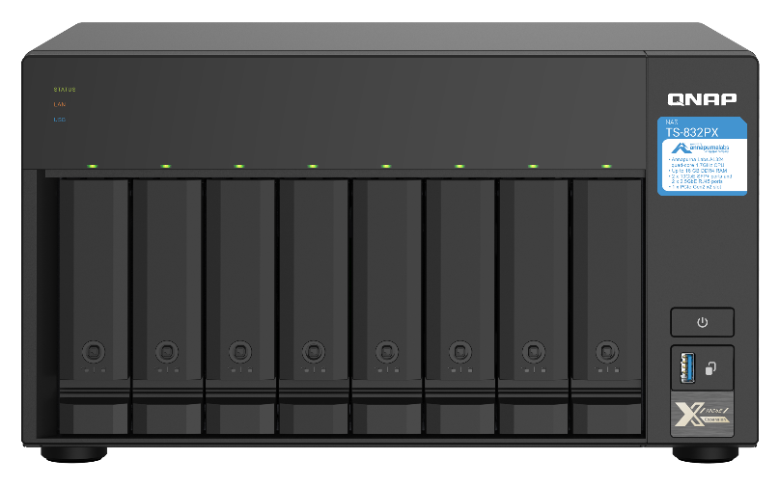
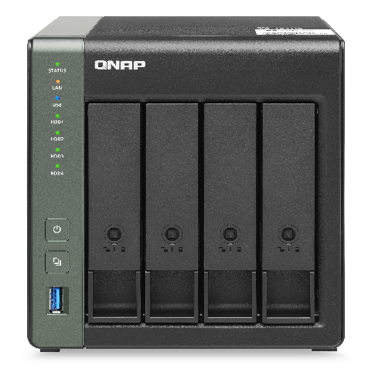
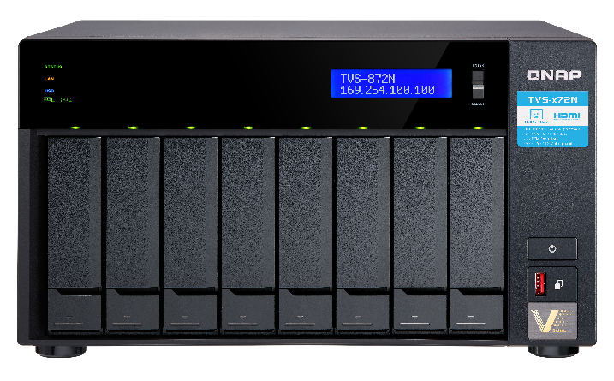
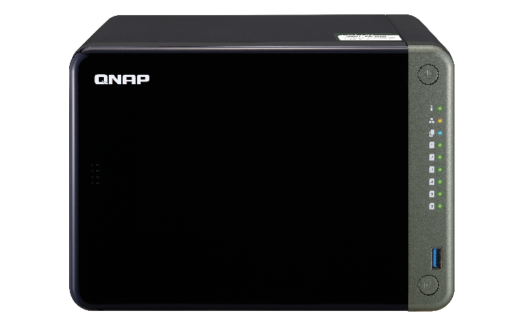
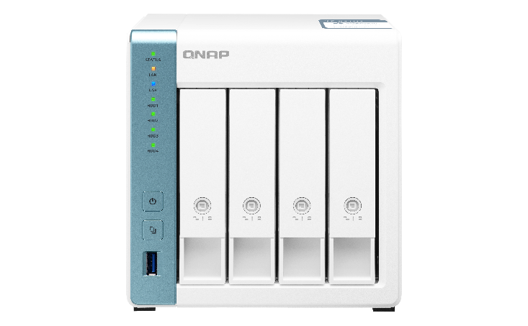
搭配內建 2.5/5/10GbE 網路的桌上型 NAS
搭載 10GbE BASE-T
｜
搭載 10GbE SFP+
TVS-h1688X /TVS-h1288X
TVS-872XT / TVS-672XT / TVS-472XT
TS-832PX
TS-431X3
10GbE + 2.5GbE
搭載 5GbE BASE-T
搭載 2.5GbE BASE-T
TVS-872N / TVS-672N
TS-h886 / TS-h686
TS-653D / TS-453D / TS-253D
TS-431P3 / TS-231P3

Slide 29
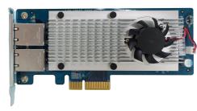
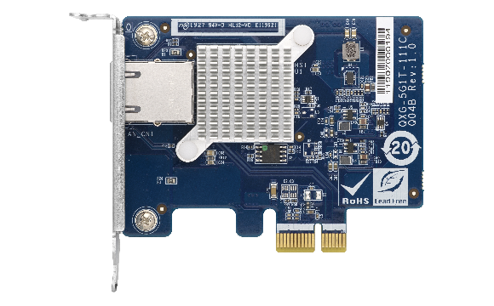
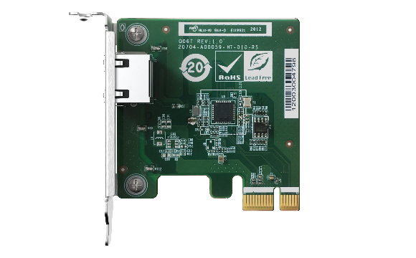
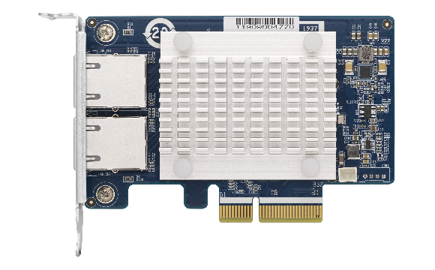
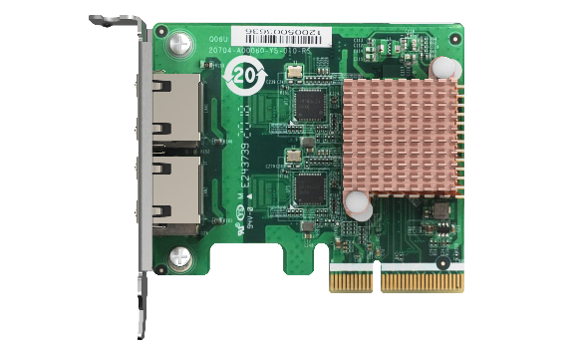
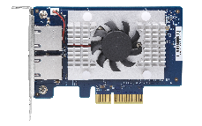
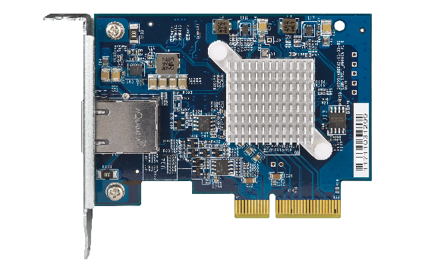
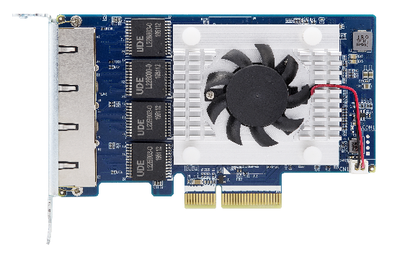
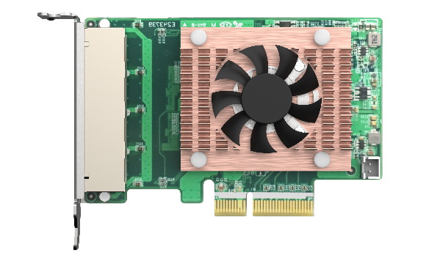
網路擴充：豐富的各式 PCIe 網路擴充卡
10GbE 網路擴充卡
5GbE 系列
2.5GbE 系列
QXG-10G2SF-CX4
LAN-10G2T-X550
QXG-5G Family
QXG-2.5G Family
1 x RJ45
1 x RJ45
2 x SFP+
2 x RJ45
2 x
RJ45
2 x
RJ45
QXG-10G2T-107
QXG-10G1T
4 x
RJ45
4 x
RJ45
2 x RJ45
1 x RJ45

Slide 30
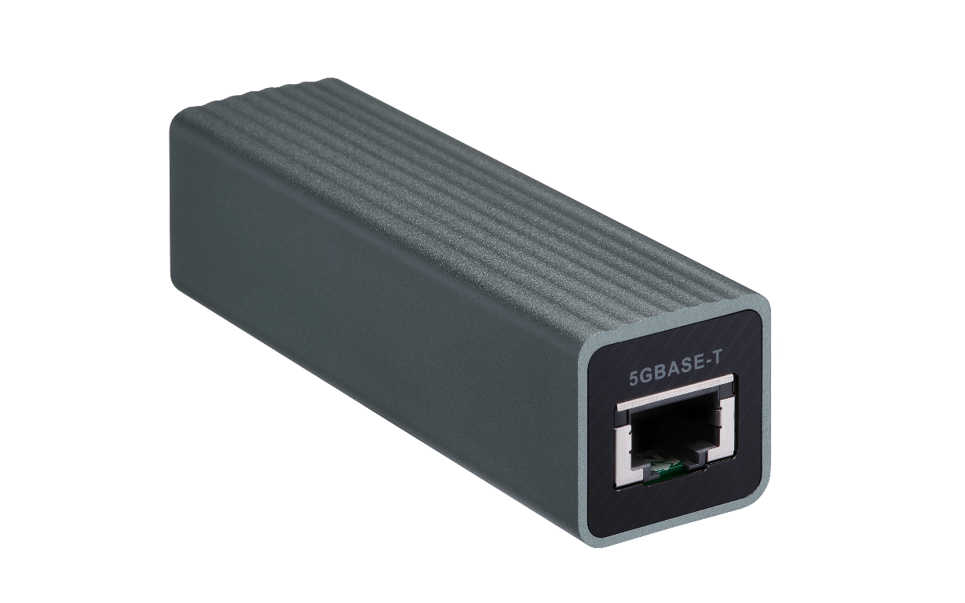
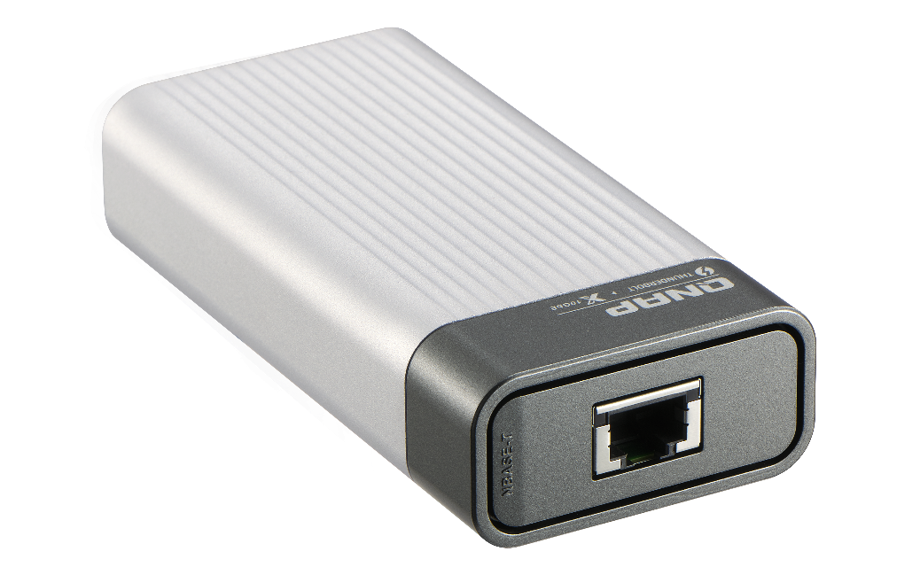
網路擴充：豐富的各式攜帶式網路擴充卡
QNA-UC5G1T
QNA-T310G1T
USB 3.2 Gen 1
Thunderbolt 3
RJ45 NBASE-T
4速: 5G/2.5G/1G/100M
10GbE NBASE-T port
5 speed: 10G/5G/2.5G/1G/100M
透過 Thunderbolt 3 快速將你的筆記型電腦或 PC 升級到 10GbE 的高速網路
透過隨插即用的USB 為你的筆記型電腦或 PC 升級成 5GbE 的高速網路
https://www.qnap.com/en/product/qna-uc5g1t
https://www.qnap.com/en/product/qna-tb-10gbe
Notes:
QSW-308

Slide 31
©2021著作權為威聯通科技股份有限公司所有。威聯通科技並保留所有權利。威聯通科技股份有限公司所使用或註冊之商標或標章。檔案中所提及之產品及公司名稱可能為其他公司所有之商標 。

